Slide 1

Результаты исследования качества образования в дошкольных образовательных организациях Ярославской области
(2016, 2017 гг)
Эксперты:
Коточигова Елена Вадимовна,
Захарова Татьяна Николаевна,
Надежина Марина Александровна

Slide 2
…или «места роста» в региональной системе образования

Slide 3
Цель экспертизы – выявление тенденций развития дошкольной образовательной практики в Ярославской области и определение степени ее соответствия ФГОС ДО
Характеристика выборки:
В исследовании принимали участие дошкольные учреждения Ярославской области
В 2016 году – 15 учреждений
В 2017 – 25 учреждений
Условия формирования выборки
2016 год:
3 детских сада, которые демонстрируют высокое качество образования. Эти три детских сада выбираются на основании экспертной оценки.
12 детских садов выбраны случайным образом на основании жеребьевки (рандомизации)
В каждом саду обследуется одна группа (средняя)
2017 год:
Повторное исследование 15-ти садов (старшая группа)
10 новых садов (средняя группа): 3+7

Slide 4
Важная исходная позиция
Оценка для развития, а не оценка для контроля

Slide 5
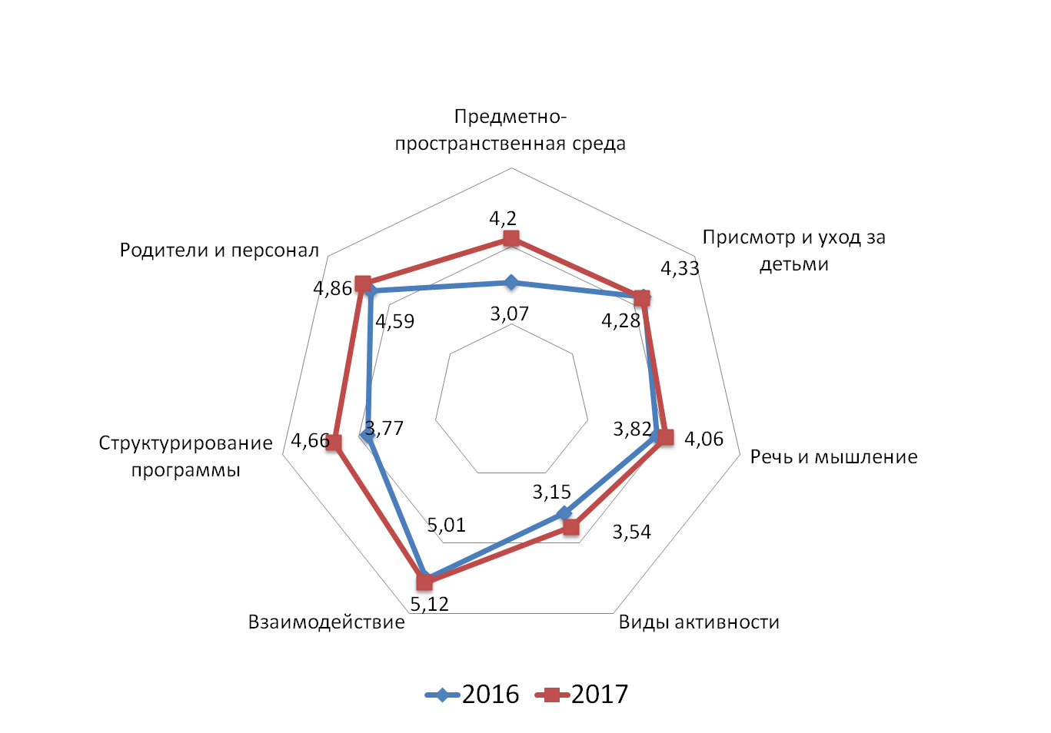
Особенности образовательной среды в ДОО Ярославской области (max 7)

Slide 6
Зоны благополучия
Наивысшее значение достигнуто по подшкале «Взаимодействие» (5.01 балл), что можно считать зоной относительного благополучия в региональной системе дошкольного образования
Обеспечивается присмотр для обеспечения безопасности и поддержания дисциплины
Имеют место некоторые позитивные взаимодействия между педагогами и детьми, детьми друг с другом

Slide 7
Места роста
Взаимодействие педагогов с детьми, детей друг с другом, учитывающий опыт положительных взаимодействий, развитие взаимного уважения

Slide 8
Среднее значение подшкалы «Предметно – пространственная среда»

Slide 9
Зоны благополучия
открываются двери в спальню и приемную в течение дня; у детей появилась возможность выходить за пределы группы, создаются разнообразные центры активностей
появляются места уединения, отдыха и комфорта
уменьшается количество закрытых высоких стеллажей

Slide 10
Места роста
Открытые двери в спальню и снятые дверцы с мебели, еще не залог доступности среды; Редко используется второй ярус пространства групп
Центры активностей располагаются без учета соседства друг с другом (тихие и подвижные игры)
Появляются места для уединения, но их мало для количества детей в группе и педагоги не видят ценности в них, не обеспечивают и не оберегают принцип уединения детей в нем, через правила и создание условий для комфорта
Оформленное пространство детскими работами по-прежнему это отчет о проделанной работе перед родителями
Важна целостность покрытия стен, а не ценность детских продуктов для ребенка и их индивидуальности
Отсутствует (внутреннее, внешнее) пространство и оборудование, которое можно использовать ежедневно для продолжительной двигательной активности

Slide 11
Среднее значение подшкалы
«Присмотр и уход за детьми»

Slide 12
Среднее значение подшкалы
«Речь и мышление»

Slide 14
Зоны благополучия
В детских садах появляются различные центры для детских активностях, в т.ч. песка и воды

Slide 15
Места роста
Недостаточное количество различных материалов и предметов для развития детей в свободном доступе (кубики, конструкторы, дополнения к ним, книги, вода, песок, для творчества, для релаксации, для игры и т.д.)
Деятельность педагогов в центрах активностей либо носит директивный характер, либо отсутствует

Slide 16
Характеристика подшкалы «Взаимодействие»

Slide 18
Зона благополучия
Свободная игра появляется в распорядках дня, т.е педагоги стали задумываться о возможности встраивания игры в жизнь группы

Slide 19
Места роста
Время для игры в распорядке выбирается между занятиями или рано утром. Педагоги не всегда умеют включаться в игру в качестве партнеров
Преобладают фронтальные формы работы с большой группой детей вместо работы в малых группах (источник знаний - педагог, занятия по выстроенному им плану, пособия и материалы выдаются, дети действуют по образцу)

Slide 20
Среднее значение подшкалы
«Родители и персонал»

Slide 21
Зоны благополучия
Родители осведомлены о программе детского сада, общение между педагогами и родителями происходит по запросу родителей;
Для педагогов созданы некоторые условия для удовлетворения профессиональных потребностей (доступность методических материалов, предусмотрено помещение для совещаний)
Взаимодействия между сотрудниками чаще позитивны, педагоги совместно планируют деятельность
Осуществляется надзор за работой сотрудников и небольшое обучение сотрудников на рабочем месте

Slide 22
Места роста
Активное участие родителей в жизни детского сада, возможности для проявления их субъектной позиции
Мало оборудованных мест для педагогов обеспечивающих конфиденциальность при общении
При распределении обязанностей деятельность педагогов в группах протекает по разному
Методическое сопровождение с учетом оценки эффективности сотрудника

Slide 23
Выводы
В дошкольных образовательных организациях минимальные требования к качеству образовательной среды выполнены.
Зоной благополучия, как и в прошлом году, можно считать область «Взаимодействие».
Зона неблагополучия: область «Детская активность».
Наметилась благоприятная тенденция в сфере «Речь и мышление».
Для улучшений в сфере «Условия для детей с ограниченными возможностями» необходимо дополнительное исследование, анализ наличной ситуации.

Slide 24

Благодарим за внимание!
Институт развития образования: Ваш профессиональный рост – наша работа
Контактная информация:
Россия г. Ярославль,
ул. Богдановича, 16
Сайт: www.iro.yar.ru
E-mail: kdno@yandex.ru

